Slide 1

3.6 集成运算放大器
§3.6.1 概述
§3.6.2 集成运放中的电流源
§3.6.3 集成运放的电路分析及其性能指标

Slide 2

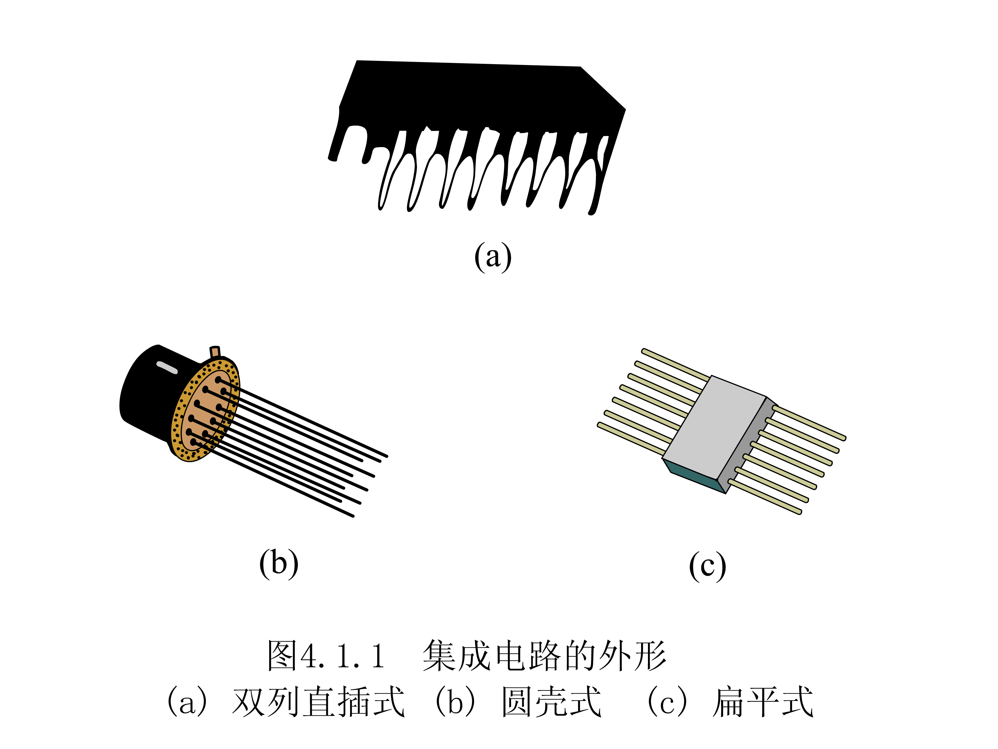
3.6.1 集成运算放大电路概述
集成电路简称 IC (Integrated Circuit)
数字集成电路
集成电路按其功能分
模拟集成电路
集成运算放大器；集成功率放大器；集成高频放大器；集成中频放大器；集成比较器；集成乘法器；集成稳压器；集成数/模或模/数转换器等。
模拟集成电路类型
(a)双列直插式
(b)圆壳式
(c)扁平式

Slide 3
1 集成运放的电路结构特点
集成运算放大电路，简称集成运放，是一个高性能的直接耦合多级放大电路。因首先用于信号的运算，故而得名。
（1）直接耦合方式，充分利用管子性能良好的一致性采用差分放大电路和电流源电路。
（2）用复杂电路实现高性能的放大电路，因为电路的复杂化并不带来工艺的复杂性。
（3）用有源元件替代无源元件，如用晶体管取代难于制作的大电阻。
（4）采用复合管。

Slide 4
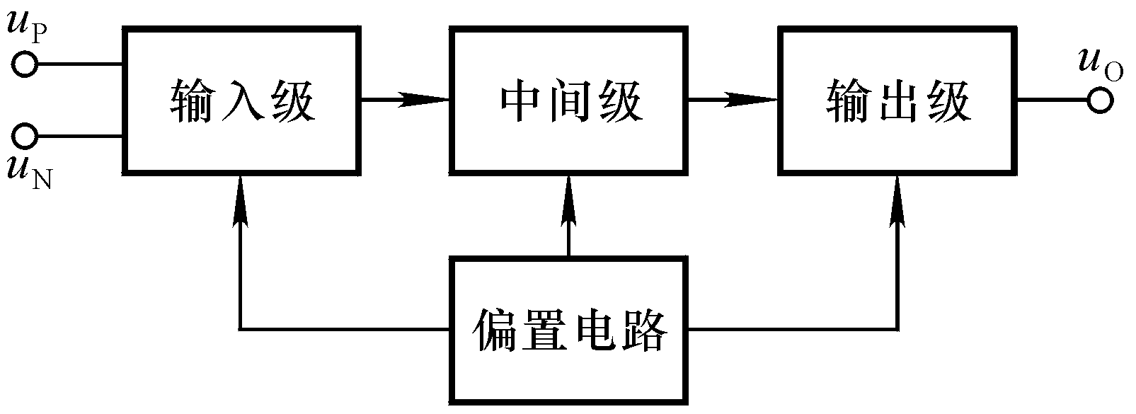
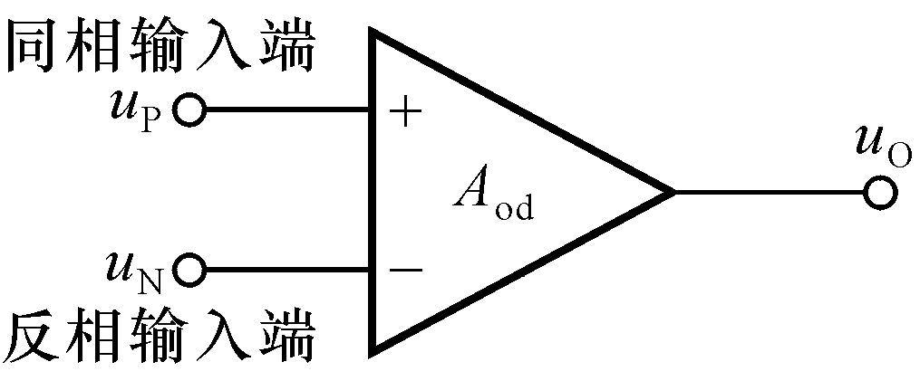
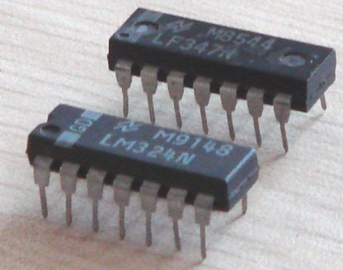
两个
输入端
一个
输出端
若将集成运放看成为一个“黑盒子”，则可等效为一个双端输入、单端输出的差分放大电路。

Slide 5
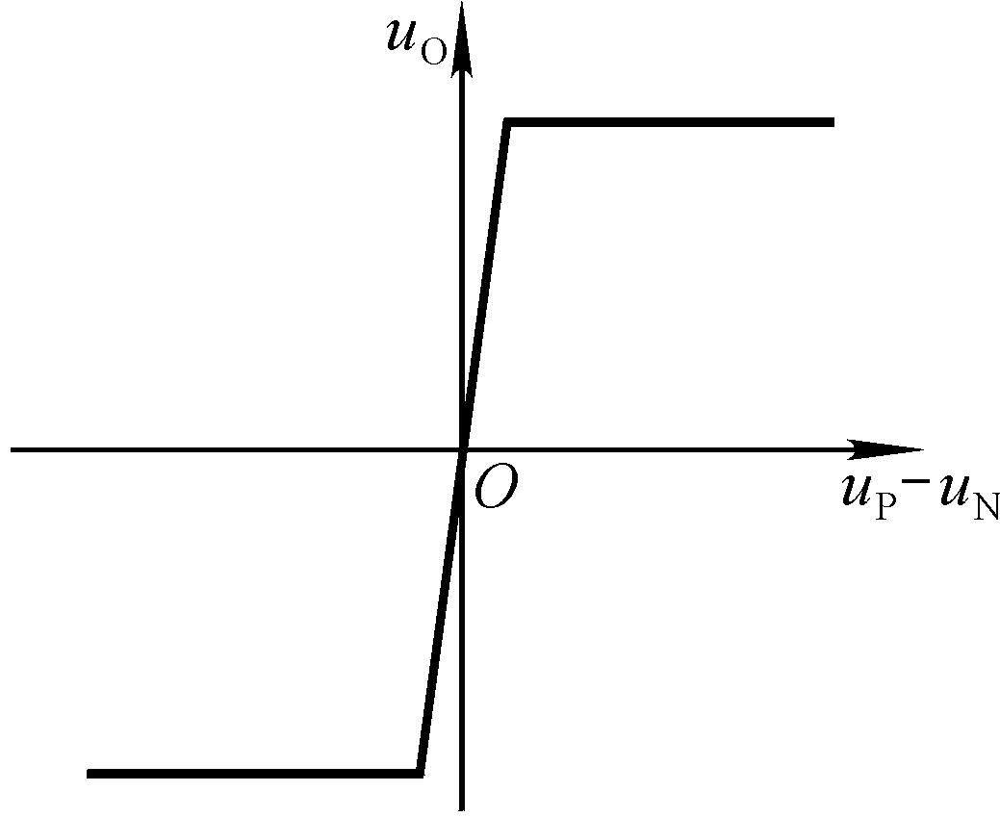
2.集成运放的符号和电压传输特性 u_{O}=f(u_{P}-u_{N})
在线性区：
u_{O}＝A_{od}(u_{P}－u_{N})
A_{od}是开环差模放大倍数。
非线性区
由于A_{od}高达几十万倍，所以集成运放工作在线性区时的最大输入电压(u_{P}－u_{N})的数值仅为几十～一百多微伏。
(u_{P}－u_{N})的数值大于一定值时，集成运放的输出不是＋U_{OM} , 就是－U_{OM}，即集成运放工作在非线性区。

Slide 6
3.集成运放电路四个组成部分的作用
偏置电路：为各级放大电路设置合适的静态工作点。采用电流源电路。用有源元件替代无源元件，如用晶体管取代难于制作的大电阻
输入级：前置级，多采用差分放大电路。要求R_{i}大，A_{d}大， A_{c}小，输入端耐压高。
中间级：主放大级，多采用共射放大电路。要求有足够的放大能力。
输出级：功率级，多采用准互补输出级。要求R_{o}小，最大不失真输出电压尽可能大。
几代产品中输入级的变化最大！

Slide 7
§3.6.2 集成运放中的电流源
一、镜像电流源
二、比例电流源
三、微电流源
四、多路电流源
五、有源负载

Slide 8
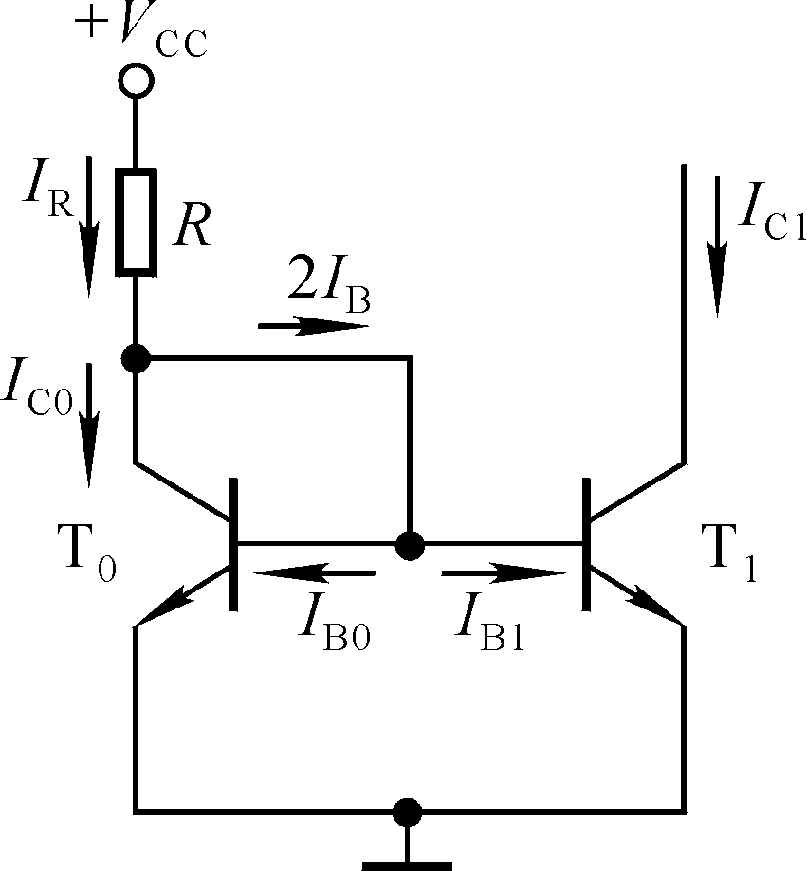

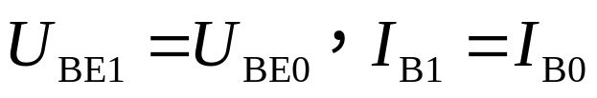
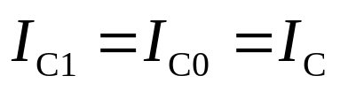
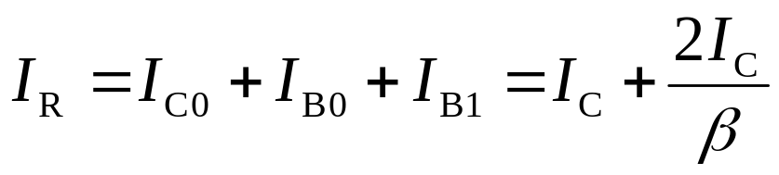
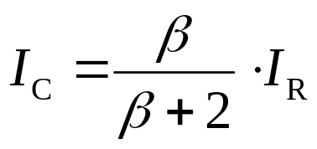

一、镜像电流源
在电流源电路中充分利用集成运放中晶体管性能的一致性。
T₀ 和 T₁ 特性完全相同。
基准电流
晶体管处于临界状态，永远不会饱和
电路中有负反馈吗？

Slide 9

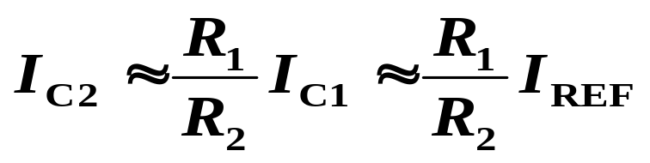
实现了IREF对IC2的控制
二、比例电流源
+V_{CC}
由图可得
I_{REF}
R
I_{C2}
2I_{B}
U_{BE1} + I_{E1}R₁ = U_{BE2} + I_{E2}R₂
I_{C1}
I_{B1}
I_{B2}
由于 U_{BE1} ≈ U_{BE2} ，则
T₁
+
T₂
+
U_{BE1}
U_{BE2}
R₁
R₂
忽略基极电流，可得
图 4.2.2 比例电流源
两个三极管的集电极电流之比近似与发射极电阻的阻值成反比，故称为比例电流源。

Slide 10
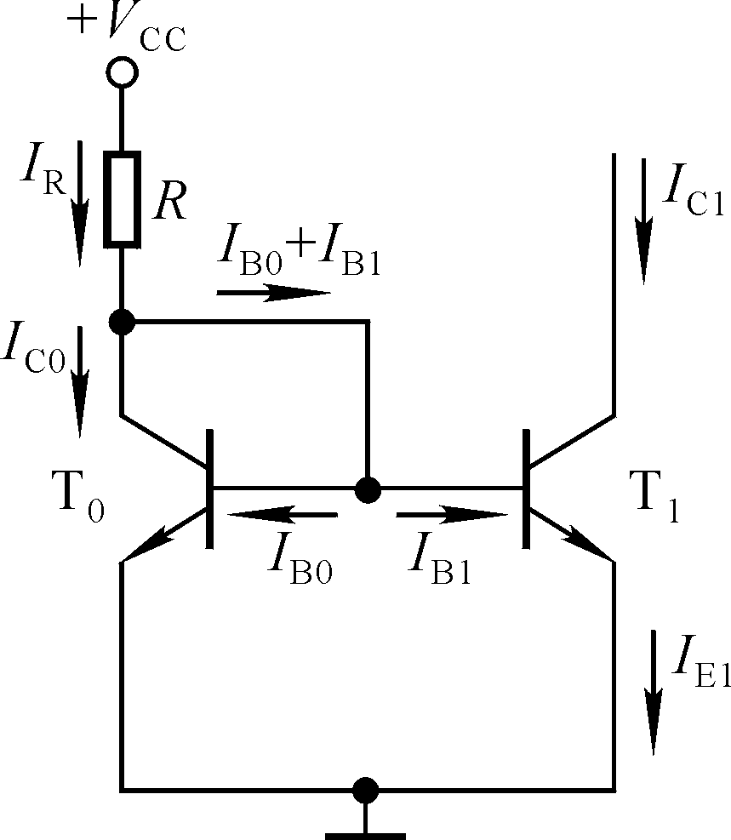

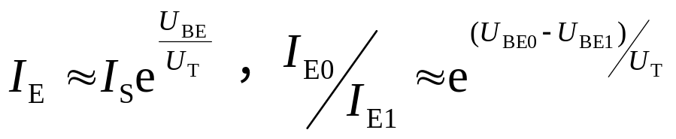
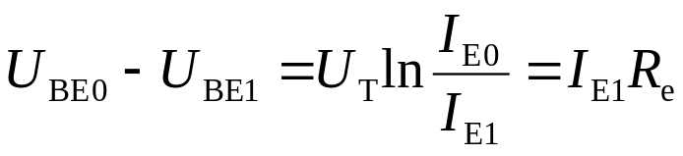
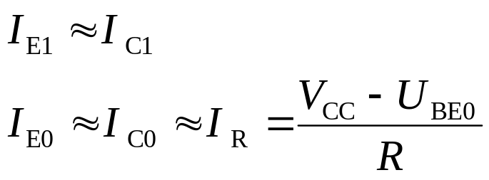
三、微电流源
引入R_{e}使 U_{BE1} < U_{BE0}，且 I_{C1} << I_{C0} ，即在 R_{e} 值不大的情况下，得到一个比较小的输出电流 I_{C1} 。
要求提供很小的静态电流，又不能用大电阻。
R_{e}
超越方程
设计过程很简单，首先确定I_{E0}和I_{E1}，然后选定R和R_{e}。

Slide 11
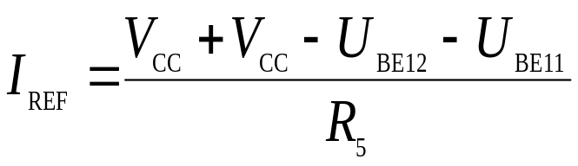
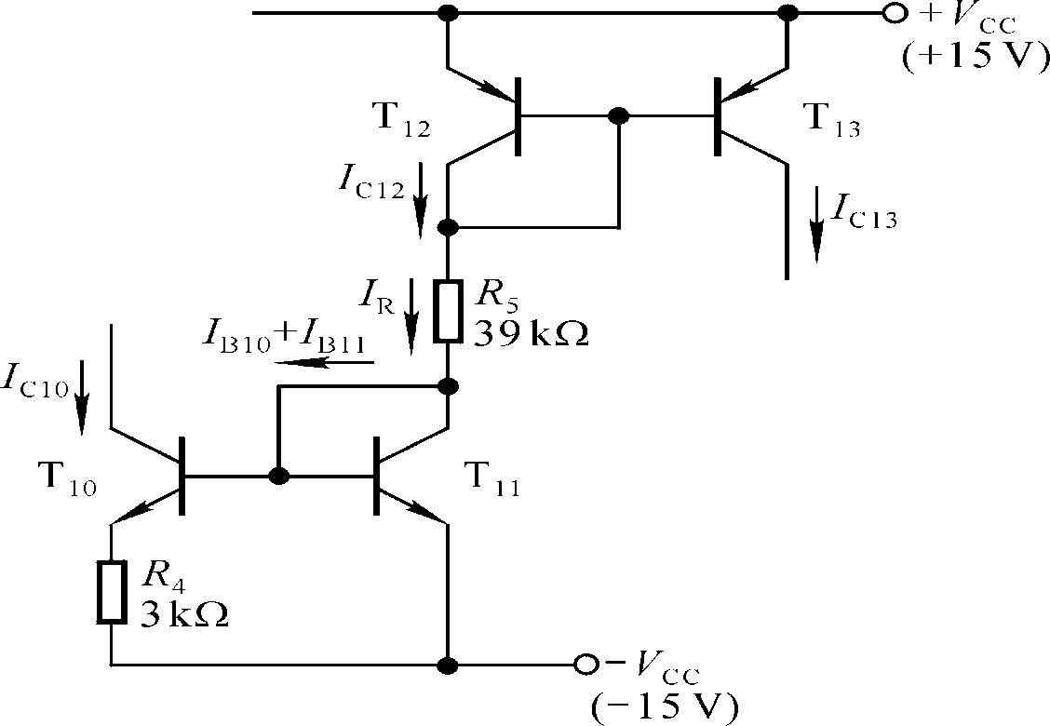
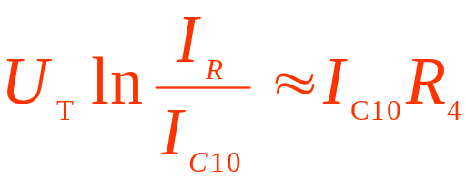
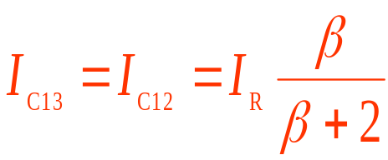
例1 图所示电路是F007的电流源部分。其中T₁₀与T₁₁为纵向NPN管； T₁₂与T₁₃是横向PNP管，它们的β为5，b-e间电压值约为0.7V，试求各管的集电极电流。
解
≈0.73mA
关键是求解基准电源
I_{C10}≈28uA
≈0.52mA
图 F007中的电流源电路

Slide 12
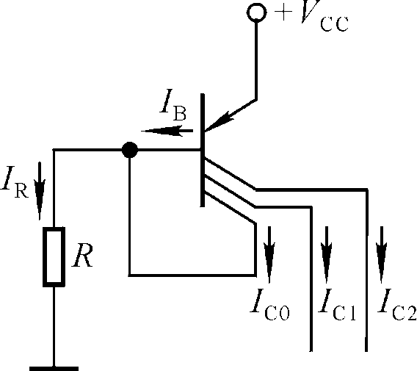
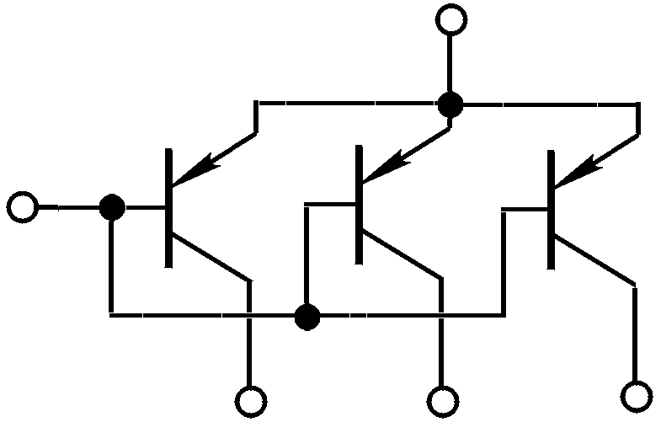
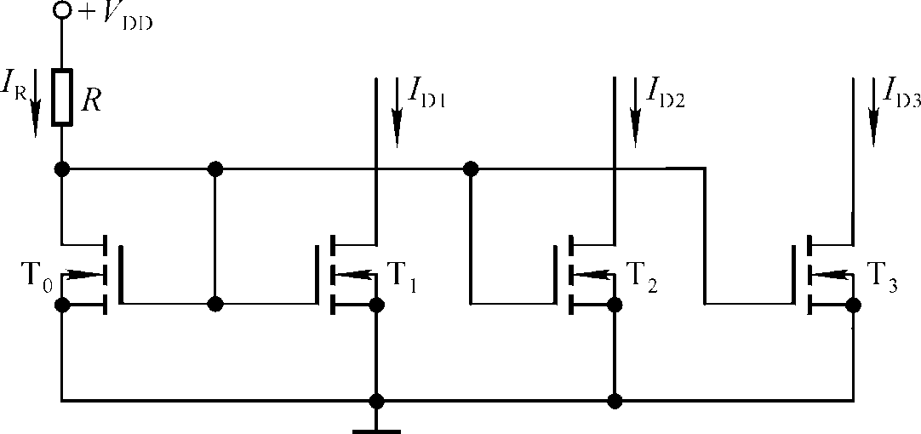
四、多路电流源
关键是求解基准电源（可估算）
然后其它电流与基准的关系
根据所需静态电流，来选取发射极电阻的数值。
根据所需静态电流，来确定集电结面积。
根据所需静态电流，来确定沟道尺寸。

Slide 13
四、 以电流源为有源负载的放大电路
在集成运放中，常用电流源电路取代R_{C}或R_{d} ，这样在电源电压不变的情况下，既可获得合适的静态电流，对于交流信号，又可获得很大的等效R_{C}或R_{d}的。
晶体管和场效应管是有源元件，又可作为负载，故称为有源负载。

Slide 14
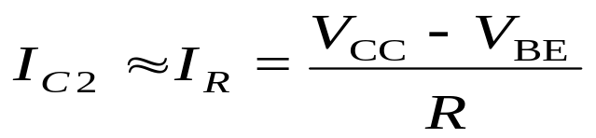
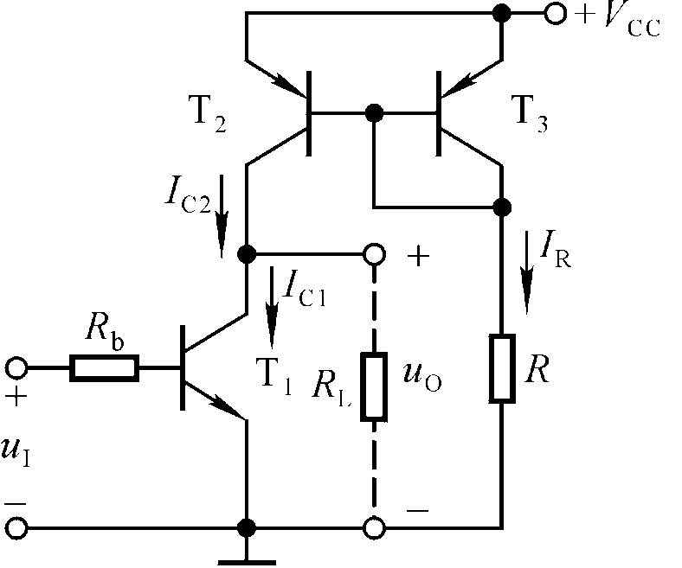
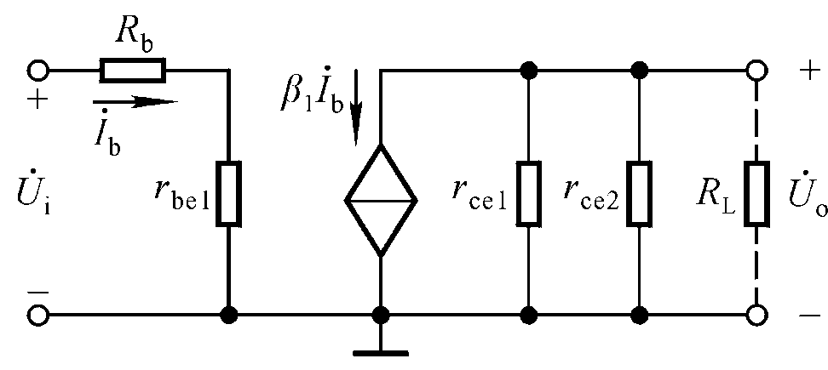
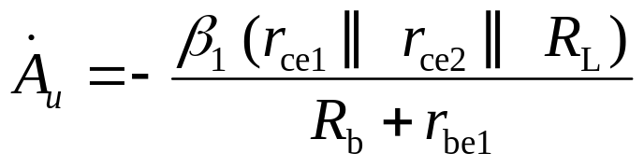
四、有源负载
1. 用于共射放大电路
受Ic2控制，确定Q
①哪只管子为放大管？
②其集电结静态电流约为多少？
③静态时U_{IQ}为多少？
④输出电阻R_{O} ？放大倍数？
为什么要考虑 h₂₂?
输出电阻R_{O}非常大
输出电阻大，R_{O}远大于RL，则动态电流几乎全部流向后一级。（共射放大电路）中间级积累电流放大，后一级再把电流转换成电压
这里电流源电路功能：提供Q、大电阻；不参与动态

Slide 15
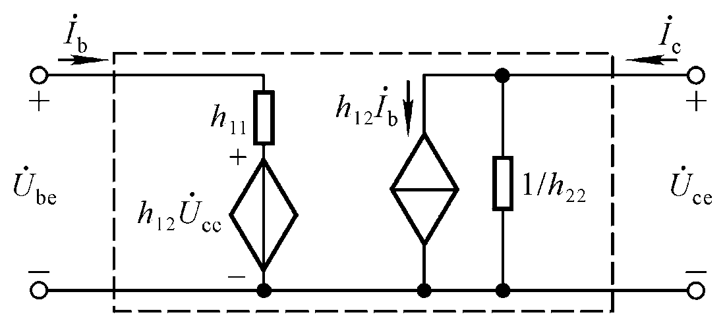
简化的H参数等效模型
• h12很小，一般为10⁻³∼10⁻⁴ ，
1/h22即r_{ce}很大，约为100kΩ以上。与电流源并联时的分流很小，可作开路处理，

Slide 16

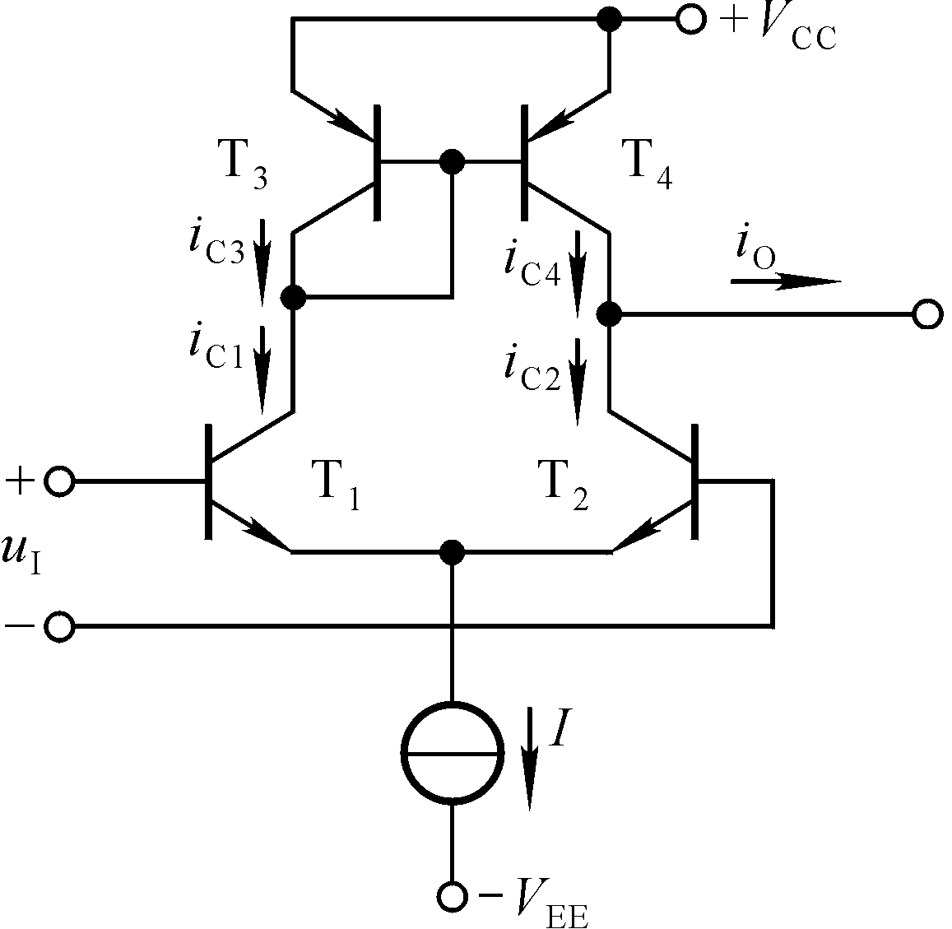
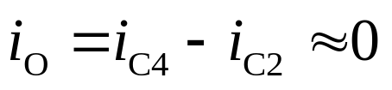
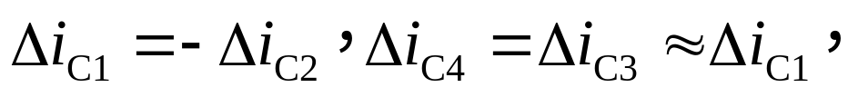
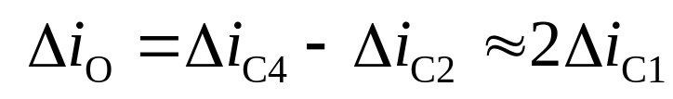
2. 用于差分放大电路
放大电路采用差分输入、单端输出；工作电流由恒流源 I 决定
共模信号输入？
上面没有基准电流
①电路的输入、输出方式？
②如何设置静态电流？
③静态时i_{O}约为多少？
④动态时Δi_{O}约为多少？
静态：
静态信号，零输入零输出！
差模信号输入
动态：
利用镜像电流源 可以使单端输出差分放大电路的差模放大倍数提高到接近双端输出的情况。
这里电流源电路功能：参与动态信号放大，不提供静态电流

Slide 17
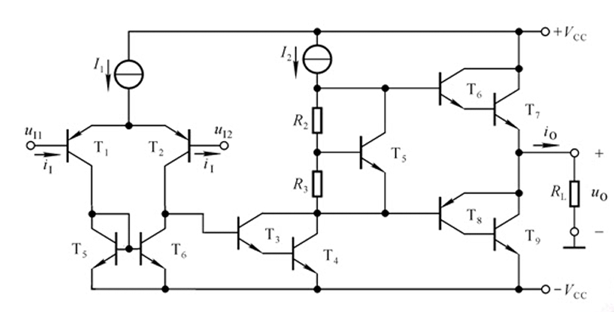

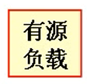
输入电阻：2rbe

Slide 18
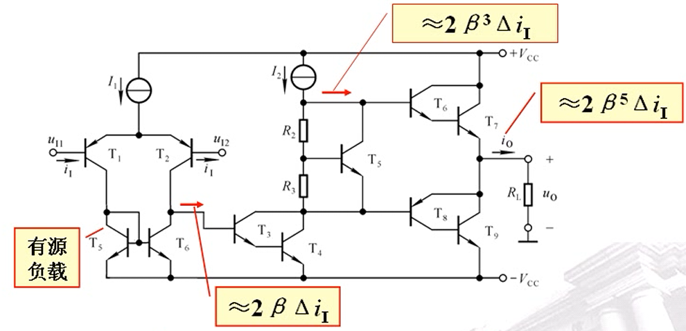
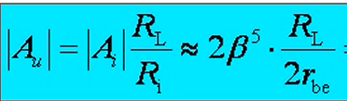

Slide 19
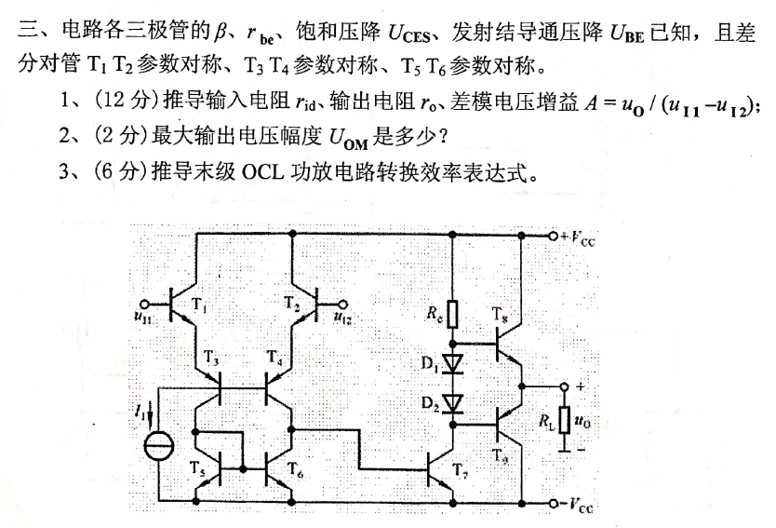
分析各级的特点
2018年考题
注意这两个电流源的作用！

Slide 20
共集-共基形式
T₃和T₄从射极输入、集电极输出
T₁和T₂从基极输入、射极输出

Slide 21
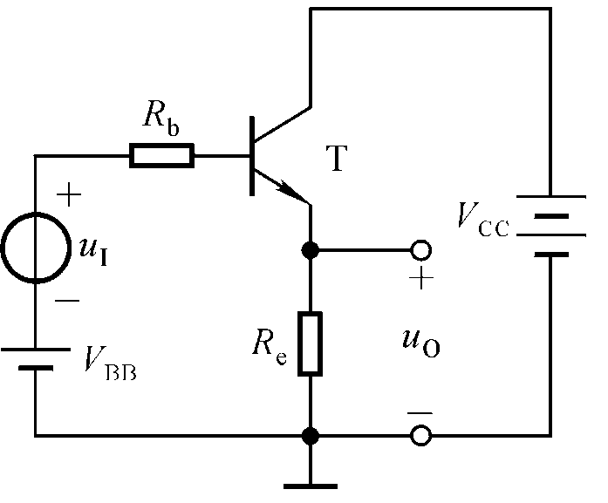

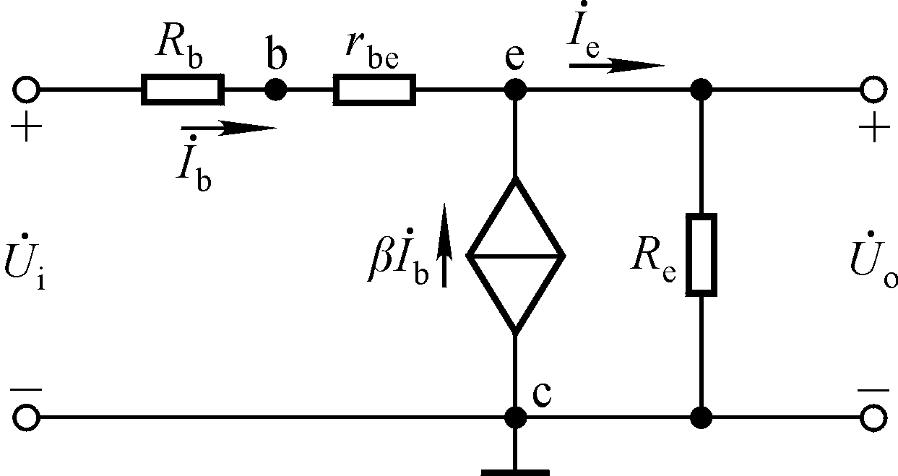
共集电极放大电路
i_{E}＝i_{B}＋i_{C}
＋
＋
r_{be}的电流，是i_{b}

Slide 22
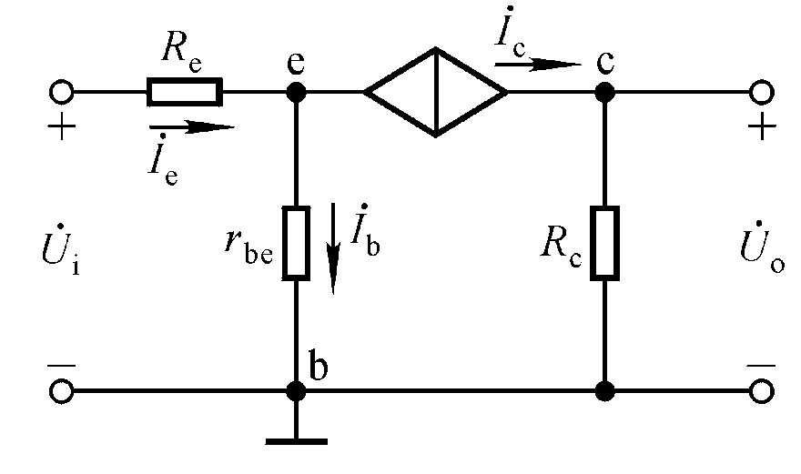
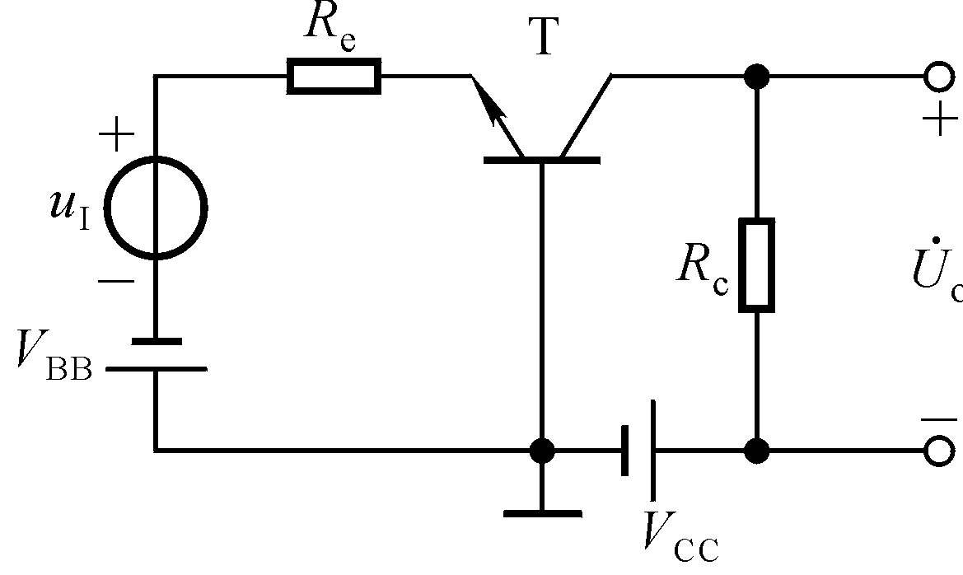
共基放大电路
＋
＋
r_{be}的电流，是i_{b}

Slide 23
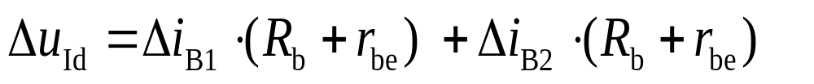
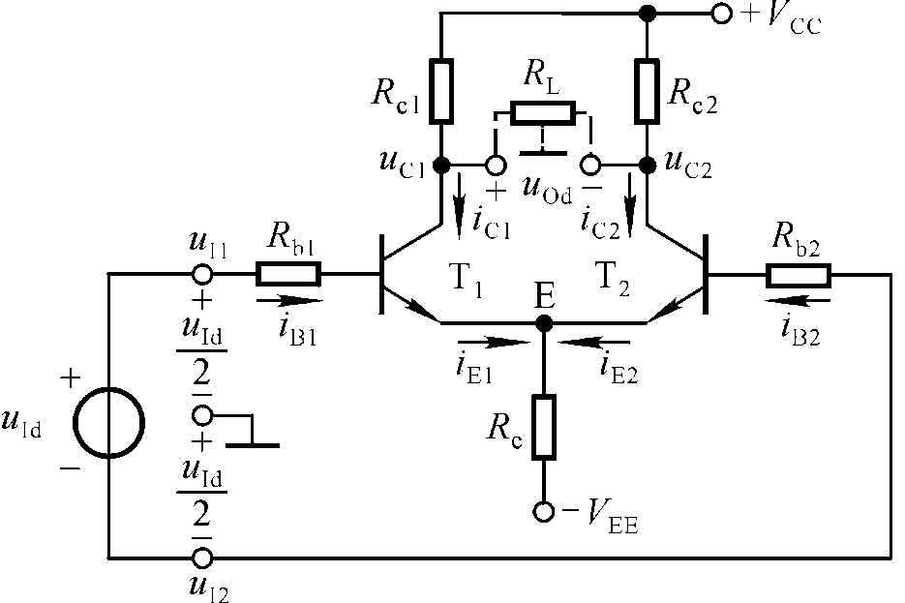
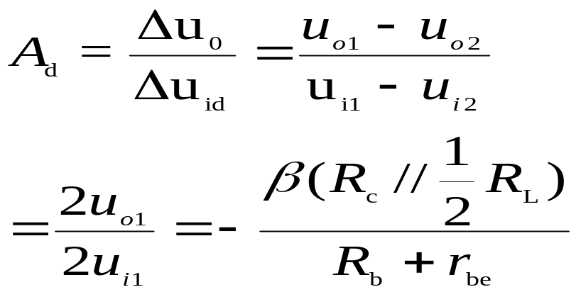
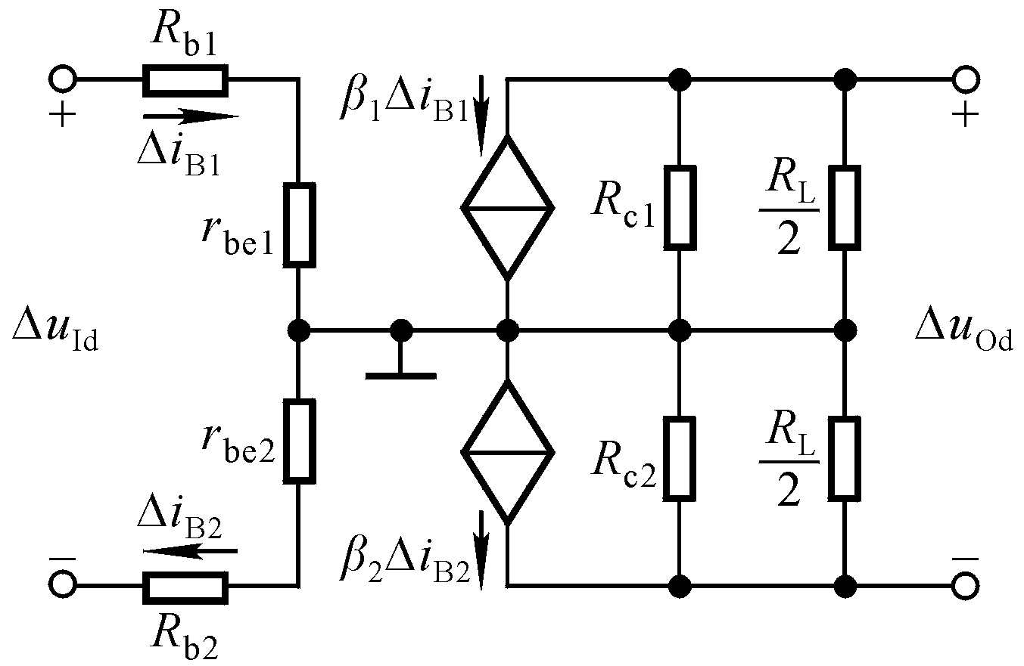

差模信号输入回路

Slide 24
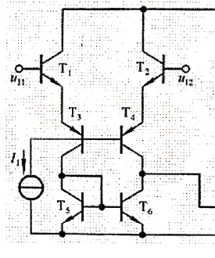
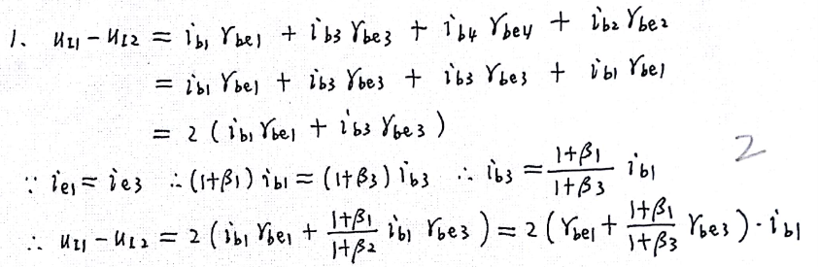
输入回路中只有四个电阻r_{be}
r_{be}的电流，是i_{b}
列出输入回路？
确定输出电流与输入电流的关系？
ic3=ic1

Slide 25
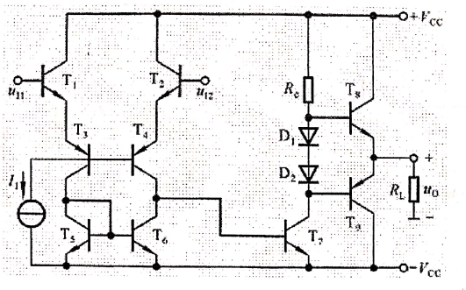


求取输入输出电阻

Slide 26
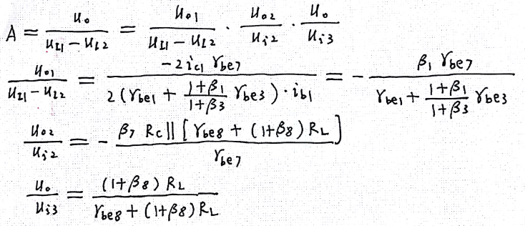
瞬时极性法判定极性
＋
-
差模信号
＋
＋
注意这两个电流源的作用！
＋
-
＋

Slide 27
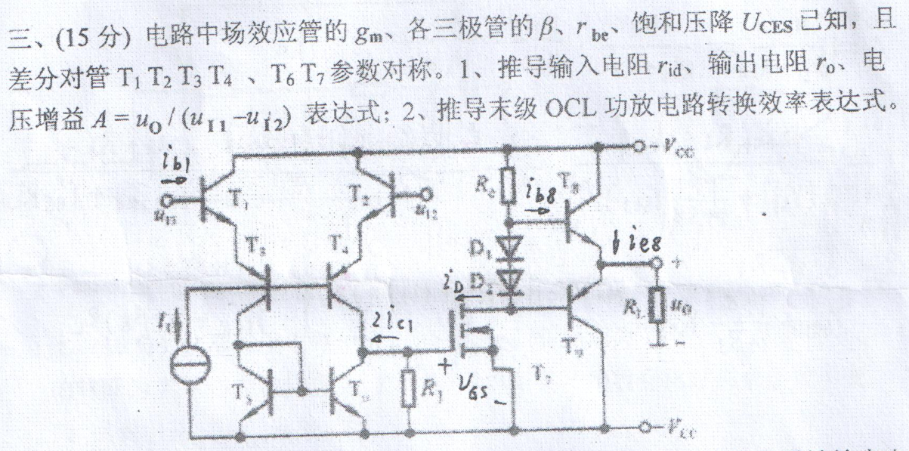

Slide 28
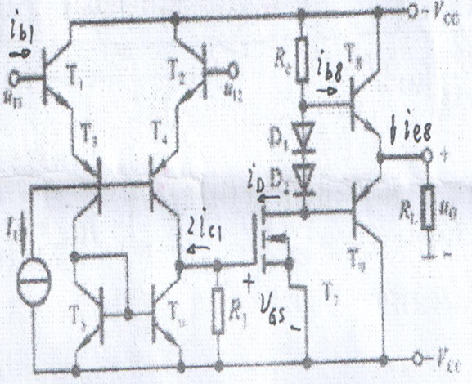


Slide 29


Slide 30


Slide 31


Slide 32




Slide 33


Slide 34
§3.6.3 集成运放的电路分析及其性能指标（自学）
定性分析：原理和功能、性能优略,不要求会计算
放大倍数大还是小？
输入电阻大还是小？
输出电阻大还是小？
一、读图方法
二、读图举例
三、集成运放的性能指标

Slide 35
一、读图方法
已知电路图，分析其原理和功能、性能,不要求会计算。
（1）了解用途：了解要分析的电路的应用场合、用途和技术指标。
（2）化整为零：将整个电路图分为各自具有一定功能的基本电路。
（3）分析功能：定性分析每一部分电路的基本功能和性能。
（4）统观整体：电路相互连接关系以及连接后电路实现的功能和性能。
（5）定量计算：必要时可估算或利用计算机计算电路的主要参数。

Slide 36
通用型集成运放由输入级、中间级、输出级和偏置电路等四个部分组成。
通常输入级为差分放大电路，中间级为共射放大电路，输出级为互补电路，偏置电路为电流源电路。
对输入级的要求：输入电阻大，温漂小，放大倍数尽可能大。
对中间级的要求：放大倍数大，一切措施几乎都是为了增大放大倍数。
对输出级的要求：带负载能力强，最大不失真输出电压尽可能大。
对偏置电路的要求：提供的静态电流稳定。

Slide 37

二、举例：F007——通用型集成运放
中间级采用共射放大电路，输出采用互补式电压跟随电路
偏置电路的基准电流是唯一能直接估算出来的电流
输入采用差分放大电路克服温漂
对于集成运放电路，应首先找出偏置电路，然后根据信号流通顺序，将其分为输入级、中间级和输出级电路。

Slide 38
通常，偏置电路的基准电流是唯一能直接估算出来的电流，电路中与之相关的电流源部分，就是偏置电路。将偏置电路分离出来，剩下的部分分为三级放大电路，按信号的流通方向，以输入和输出为线索，既可将三级分开，又可得到每一级属于哪种电路。
输入采用差分放大电路克服温漂，
中间级采用共射放大电路，倍数增大放大。
输出采用互补式电压跟随电路提高带负载能力和获得大的不失真输出电压范围。

Slide 39
找出偏置电路
若在集成运放电路中能够估算出某一支路的电流，则这个电流往往是偏置电路中的基准电流。

Slide 40

简化电路
分解电路
三级放大电路
双端输入、单端输出差分放大电路
以复合管为放大管、恒流源作负载的共射放大电路
用U_{BE}倍增电路消除交越失真的准互补输出级

Slide 41

输入级的分析
共集-共基形式
T₁和T₂从基极输入、射极输出
T₃和T₄从射极输入、集电极输出
T₃、T₄为横向PNP型管，输入端耐压高。共集形式，输入电阻大，允许的共模输入电压幅值大。共基形式频带宽。
Q点的稳定：
T（℃）↑→I_{C1}↑ I_{C2}↑ →I_{C8}↑
I_{C9}与I_{C8}为镜像关系→I_{C9}↑，因I_{C10}不变→ I_{B3}↓ I_{B4}↓ → I_{C3} ↓ I_{C4}↓→ I_{C1}↓ I_{C2}↓

Slide 42
输入级的分析
T₇的作用：抑制共模信号
放大差模信号
+
T₅、T₆分别是T₃、T₄的有源负载，而T₄又是T₆的有源负载，增大电压放大倍数。
+
_
+
+
+
特点：
输入电阻大、差模放大倍数大、共模放大倍数小、输入端耐压高，并完成电平转换（即对“地”输出）。
+
_
+
_
_
+
作用？

Slide 43

中间级的分析
中间级是主放大器，它所采取的一切措施都是为了增大放大倍数。
F007的中间级是以复合管为放大管、采用有源负载的共射放大电路。由于等效的集电极电阻趋于无穷大，故动态电流几乎全部流入输出级。
中间级
输出级

Slide 44

输出级的分析
准互补输出级，U_{BE}倍增电路消除交越失真。
电流采样电阻，对输出级不对称补偿
D₁和D₂起过流保护作用，未过流时，两只二极管均截止。
i_{O}增大到一定程度，D₁导通，为T₁₄基极分流，从而保护了T₁₄。
特点：
输出电阻小
最大不失真输出电压高
中间级
输出级

Slide 45

判断同相输入端和反相输入端
定性分析：原理和功能、性能优略,不要求会计算
输入电阻大、差模增益大、输出电阻小、共模抑制能力强、允许的共模输入电压高、输入端耐压高等。

Slide 46

例题
（1）说明电路是几级放大电路，各级分别是哪种形式的放大电路（共射、共集、差放……）；
（2）分别说明各级采用了哪些措施来改善其性能指标（如增大放大倍数、输入电阻……）。

Slide 47
解：（1）三级放大电路，第一级为共集-共基双端输入单端输出差分放大电路，第二级是共射放大电路，第三级是互补输出级。
（2）第一级采用共集-共基形式，增大输入电阻，改善高频特性；利用有源负载（T₅、T₆）增大差模放大倍数，使单端输出电路的差模放大倍数近似等于双端输出电路的差模放大倍数，同时减小共模放大倍数。

Slide 48
解：第二级为共射放大电路，以T₇、T₈构成的复合管为放大管、以恒流源作集电极负载，增大放大倍数。
第三级为互补输出级，加了偏置电路，利用D₁、D₂的导通压降使T₉和T₁₀在静态时处于临界导通状态，从而消除交越失真。

Slide 49

讨论
增大输入级的负载电阻
有源负载
复合管共射放大电路
+
超β管
_
+
_
_
+
_
反相
输入端
同相
输入端
_
有源负载
积累电流放大系数
1. 输入级采用什么措施增大放大倍数？
2. 中间级采用什么措施增大电压放大倍数？
3. 如何消除交越失真？
4. u_{I1}、 u_{I3}哪个是同相输入端？哪个是反相输入端？

Slide 50
思 考 题

Slide 51
为什么要采用恒流源式差分放大电路？
答：恒流源电路在不高的电源电压下既为差分放大电路设置了合适的静态工作电流，又大大增强了抑制共模信号的能力。

Slide 52
直接耦合多级放大电路第一级为何采用差分放大电路？中间级一般采用何种放大电路？如何给各级提供静态电流？
答：直接耦合多级放大电路第一级采用差分放大电路是为了抑制温漂；中间级一般采用共射或共源放大电路；采用恒流源给各级提供静态电流。

Slide 53



镜像电流源、微电流源、加射极输出器的电流源各有何优缺点？
答：镜像电流源简单，但当β较小时精度不高，当需要微小电流时需要采用大电阻，不利于集成；微电流源利用小电阻可以获得小电流，但比镜像电流源多了一个电阻，不利于集成；加射极输出器的电流源当β较小时精度比镜像电流源高，但多用了一个晶体管。

Slide 54
放大电路采用有源负载的原因是什么？
答：在电源电压不变的情况下，即可获得合适的静态电流，对于交流信号，又可得到很大的等效电阻，以提高电压放大倍数。

